Slide 1

Projet « What2Day »
Groupe 15
BRINI Mehdi TD1-TP2
ECHE Louis TD1-TP1
HAMARD Romain TD1-TP1
Semestre 2
Tuteur : M.Lopistéguy

Slide 2
Objectifs
Notre application a pour objectif de centraliser l’emploi du temps de l’IUT (ADE) ainsi qu’une liste de devoirs (“Overview”) qui pourra être transmise entre les étudiants.
Les étudiants auront la possibilité d’ajouter, de modifier et de supprimer un devoir ainsi que d’y joindre, éventuellement 0, une, ou plusieurs photos.
La messagerie instantanée Messenger interviendra dans notre application en permettant aux utilisateurs de partager un lien vers leur Overview. Ce lien se fera grâce à un robot basé sur l’API Persona de Facebook Messenger.

Slide 3
Acteurs
Acteur Primaire : Étudiant
L’étudiant consulte son emploi de temps et peut ajouter, modifier ou supprimer des devoirs sur les cases associées aux différents cours ainsi qu’y joindre des images.
Il peut aussi partager ses devoirs à d’autres utilisateurs.
Acteurs Non-Humain Secondaires : “Chat Bot” et ADE
- Le chat bot, un robot géré avec l’API Persona de Facebook Messenger, fera le lien entre l’application et le service de messagerie instantanée Messenger.
- ADE est le service qui nous donne accès à l’emploi du temps des étudiants à l’IUT de Bayonne

Slide 4
Services proposés
- Consultation en mode ADE (emploi du temps) :
L’utilisateur pourra à tout moment consulter son emploi du temps et les devoirs associés.
- Gestion des devoirs :
Dans la vue “ADE”, ce même utilisateur pourra ajouter des devoirs, modifier ceux existants ou encore en supprimer.
Aux devoirs déjà créés ou en création, des images pourront y être attachées.
- Consultation en mode Overview (liste des devoirs) :
L’utilisateur pourra avoir une vision plus large et sur un plus long terme des devoirs ajoutés en mode EDT.
- Partage de devoirs via Messenger :
Un utilisateur pourra partager sa liste de devoirs à d’autres utilisateurs :
Un Chatbot enverra un lien vers cette liste dans une conversation Messenger.
- Import de devoirs à partir de la liste d’un autre utilisateur :
Les membres du groupe Messenger pourront accéder à l’Overview de l’utilisateur-partageur et cocher les devoirs à importer et ainsi mettre à jour leurs emplois du temps respectifs.

Slide 5
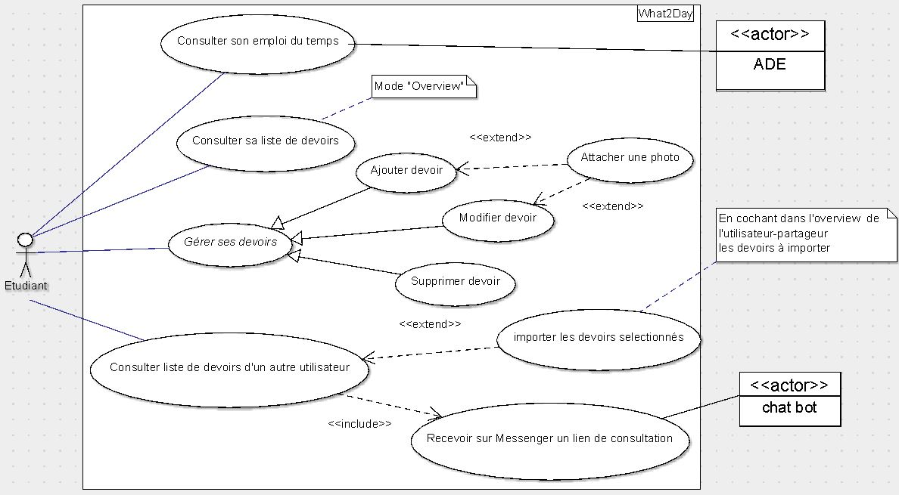
Diagramme des Cas d’Utilisation UML

Slide 6
Informations détaillées
Public cible : étudiants de l’IUT de Bayonne, une application qui pourrait leur permettre de mieux s’organiser
Type d’application : Développé sous forme d’un Web Client, afin que tous les étudiants puissent en profiter qu’importe la plateforme de leur machine
Langages : JavaScript pour Facebook Messenger. À déterminer au S3 pour l’application
EDI : À déterminer en S3 (Frameworks Symfony et Bootstrap envisagés)
Outils de gestion de version de code : Git/GitHub
Outils de gestion de projet : Google Drive pour le partage des fichiers, WBS Tools pour l’organigramme des tâches du projet, Gantt Project et Trello pour la gestion de projet

Slide 7
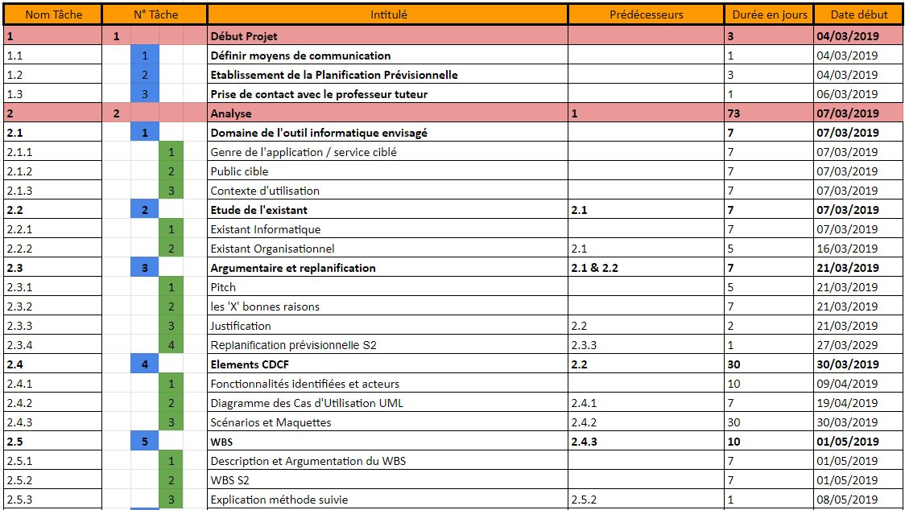
Planification

Slide 8
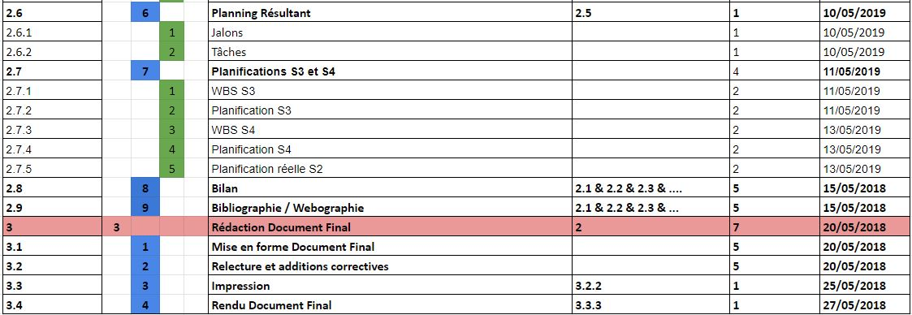
Planification (2)

